Slide 1
Характеристики химических источников тока
Галеева А.К.

Slide 2
Type (тип, типоразмер)
Voltage (напряжение)
Charge/Discharge curve (зарядно-разрядная кривая)
Capacity (емкость)
Energy density (плотность энергии)
Temperature dependence (температурная зависимость)
Service life (продолжительность службы)
Self Discharge (саморазряд)

Slide 3
1. Тип
Первичные батареи | Вторичные батареи
Применение
Портативные устройства Освещение Игрушки Резервное копирование памяти Часы Слуховые аппараты Радио Медицинские имплантаты Системы, связанные с обороной, такие как ракеты | Автомобильный аккумулятор, используемый для запуска двигателя Авиационные системы Резервные источники питания Безотказные аварийные системы Электрические транспортные средства Мобильные телефоны Камеры Электроинструменты Игрушки Портативные компьютеры
Advantages
Недорогие Удобные Легкие Хороший срок хранения Высокая плотность энергии при низких / умеренных разрядах | Высокая удельная мощность Высокая скорость разряда Работа при низких температурах
Disadvantages
Можно использовать только один раз Накопление большого количества отработанных батарей Батареи, размещенные на свалках, оказывают серьезное воздействие на окружающую среду Энергоэффективность в течение жизненного цикла <2% | Более низкая плотность энергии Плохое удержание заряда Вопросы безопасности Отсутствие стандартов Высокие начальные затраты

Slide 4
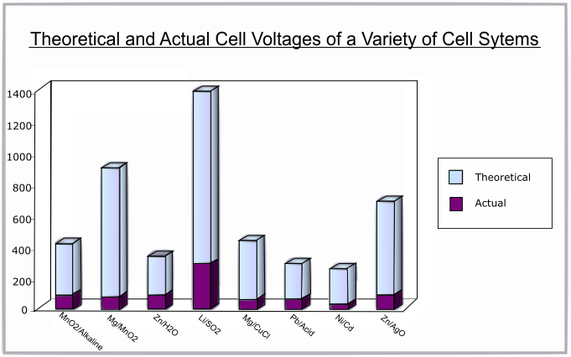
2. Напряжение (ЭДС)
ЭДС цепи определяется как разность потенциалов полуреакций:
Eº (cathodic) – Eº (anodic) = Eº (cell)
The open circuit voltage (OCV), U0
Напряжение разомкнутой цепи
(эксперим.)
ЭДС – электродвижущая сила
(теоретич.)

Slide 5
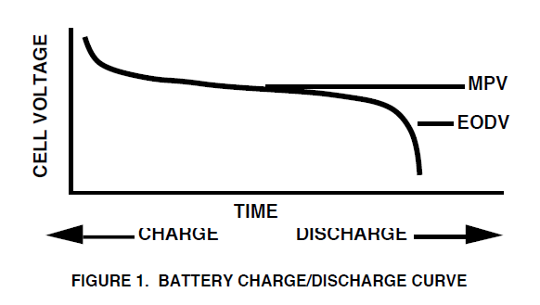
3. Зарядно-разрядные кривые
Измеренное напряжение на клеммах любой батареи будет изменяться по мере ее заряда и разряда.
MPV (среднее напряжение) - это номинальное напряжение элемента во время заряда или разряда. Максимальное и минимальное отклонение напряжения от номинального значения является важным соображением при проектировании: «более пологая» кривая разряда означает меньшее отклонение напряжения, которое должна допускать конструкция.
При пиковом заряде фактическое напряжение элемента будет выше, чем MPV. При приближении к точке EODV (напряжение конца разряда) напряжение элемента будет меньше, чем MPV. Производители иногда называют EODV напряжением EOL (окончание срока службы).

Slide 6


4. Емкость
Теоретическая емкость батареи - это количество электричества, участвующего в электрохимической реакции. Он обозначается Q и задается :
где x = число молей реакции, n = число электронов, перенесенных на моль реакции, и F = постоянная Фарадея.
Емкость обычно выражается в массе, а не в количестве молей. :
где Mr = молекулярная масса. Это дает емкость в единицах ампер-часов на грамм (Ач / г).
Емкость элемента – это количество электричества, которое
химический источник тока отдает при разряде
C = I . τ (А . ч, если элемент разряжается током I (A) в течение τ (ч))

Slide 7
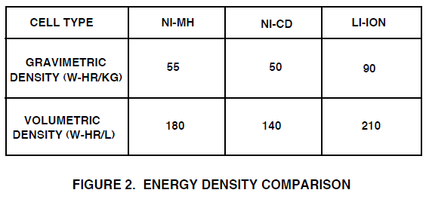
5. Плотность энергии (объемная и массовая)

Slide 8
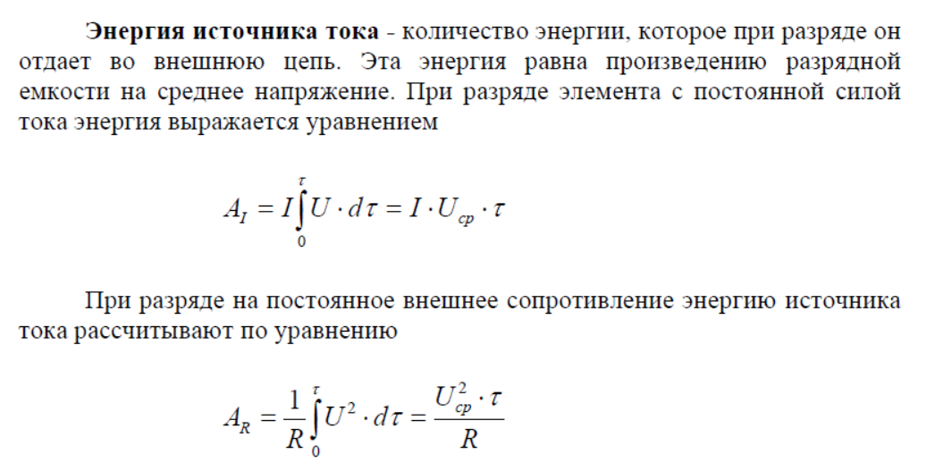
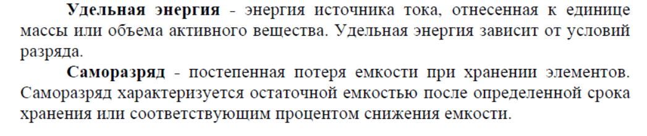

Slide 9
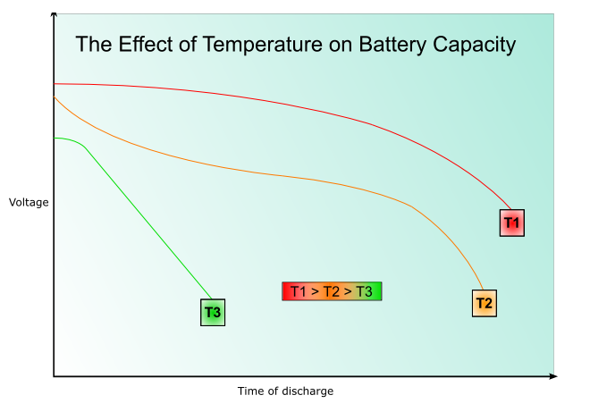
6. Температурные зависимости
Скорость уменьшения напряжения с увеличением разряда также будет выше при более низких температурах, как и емкость - это показано на следующем графике:

Slide 10
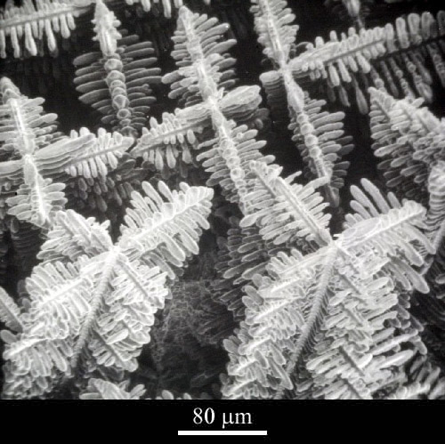
7. Срок эксплуатации
Аккумуляторы также могут быть подвержены преждевременной смерти:
Чрезмерная заряд
Чрезмерная разряд
Короткое замыкание
Потребление большего тока, чем было предусмотрено для производства
Экстремальные температуры
Физический шок или вибрация
Metallic dendrites
(battery death due to aging)

Slide 11
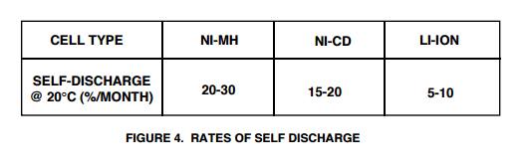
8. Саморазряд
Саморазряд (который происходит во всех батареях) определяет «срок годности» батареи.
В общем, Li-Ion - лучший из всех, в то время как Ni-Cd и Ni-MH вполне сопоставимы друг с другом.

Slide 12
